Slide 1
Nature index
Henrieta Hrušková Ústredná knižnica SAV

Slide 2
O databáze
Momentálne obsahuje 145 časopisov.
Výber sa priebežne prehodnocuje, posledné rozšírenie – jún 2023.
Aktuálny zoznam časopisov (úplne dole): https://www.nature.com/nature-index/faq
Zastúpené hlavne prírodné a lekárske vedy.
Časopisy sú vyberané nezávisle aktívnymi vedcami
výber: prieskum, v ktorom boli výskumníci požiadaní, aby uviedli zoznam časopisov, v ktorých by najradšej publikovali nezohľadňujúc metriky.
Obsahuje iba články primárneho výskumu → preto overujeme prítomnosť v NI na úrovni článku a nie časopisu.
Prítomnosť článku v NI databáze – zapíšeme do ARL pri zápise článku do tagu U14 a vyberieme príznak 1.

Slide 3
Vyhľadávanie
https://www.nature.com/nature-index/
Time frame (časové okno) – zobrazia sa iba články, ktoré sú publikované v tomto období.
Momentálne time frame: 1.3.2023 – 29.2.2024
Článok hľadáme v article search a hľadáme podľa DOI (skopírujeme iba od 10.)
Pri hľadaní môžu nastať 3 situácie:

Slide 4
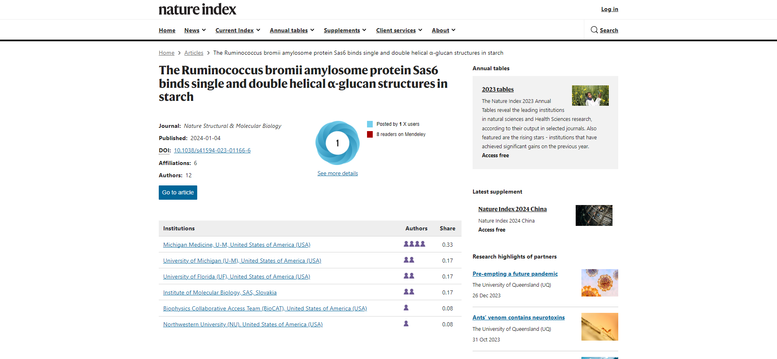
Článok je vyhľadateľný
Článok je indexovaný v NI a je v aktuálnom časovom okne.
Príklady: 10.1038/s41594-023-01166-6, 10.1007/JHEP07(2023)213

Slide 5
Článok je indexovaný v NI, ale už nie je vyhľadateľný
Error: The DOI for article is in our database however it was published outside the current window of data displayed on the site, which is 1 March 2023 - 29 February 2024. Please see the FAQ for details on which articles are included in the Index.
článok je indexovaný v NI, ale už nie je v aktuálnom časovom rozmedzí, ktoré NI zobrazuje
Príklady: 10.1038/s41467-022-32434-6, 10.1038/s41467-020-18800-2

Slide 6
Článok nie je indexovaný v databáze
Error: That DOI is not in our database. Please see the FAQ for details on which articles are included in the Index.
Príklad: 10.1016/j.ijheh.2022.114017

